Slide 1
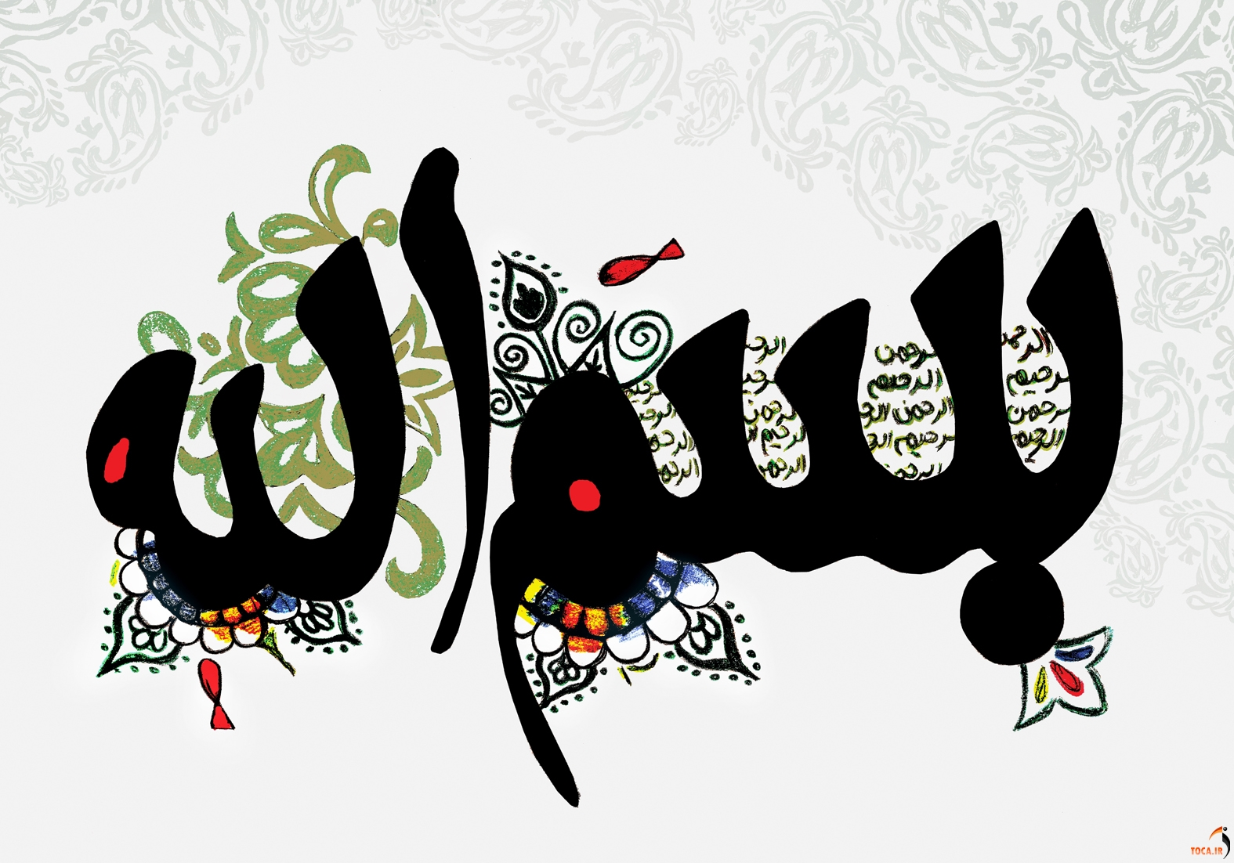
الرحمن الرحیم

Slide 2
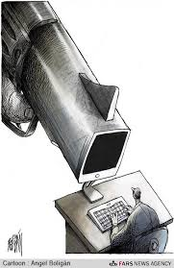
درس هشتم
دبیر: سرکارخانم بیرجندی
کاری از:سیده کیمیا متولی

Slide 3
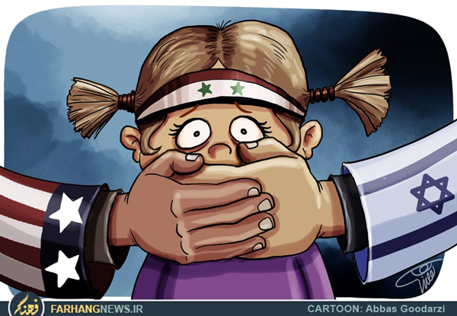
جنگ نرم
Soft war

Slide 4
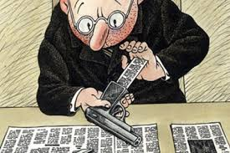
در درس های قبلی خواندید، کشورهای استعمارگر در
گذشته برای رسیدن به اهداف خود از تهاجم نظامی استفاده
می کردند.
جنگ های نظامی هزینه های زیادی به همراه داشت و
تلفات انسانی آن علاوه بر سربازان کشور مدافع، شامل سربازان
کشور مهاجم هم می شد.
هزینه های بالای جنگ سخت، پیشرفت فنّاوری، مخالفت عموم مردم جهان با کشته شدن انسان ها
در جنگ و …، قدرت های نظامی دنیای امروز را بر آن داشت تا از راه های دیگری به دنبال تأمین
منافع خود باشند.
درنتیجه اگر کشورهای استعمارگر در گذشته با تهاجم نظامی )جنگ سخت( به اهداف خود
می رسیدند، در دنیای امروز سعی می کنند با روش های جدید و کم هزینه به دنبال منافع خود باشند.

Slide 5
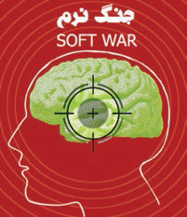
          به کلّیه فعالیت های غیرنظامی که دشمن و عوامل آن در
          جهت ایجاد تغییرات لازم در یک جامعه و یا گروهی خاص
          انجام می دهند تا بر آن جامعه و گروه تسلط یابند، جنگ نرم
          گفته می شود.
          در این جنگ به جای استفاده از تفنگ، توپ، تانک،
          هواپیما و موشک از رسانه (روزنامه، مجله، عکس، فیلم،
          کتاب، جزوه و…)، شبکه های اجتماعی تلفن همراه، ماهواره،
          اینترنت، تلویزیون و رادیو و… بهره می گیرند. در جنگ نرم
          نوع تفکر و اندیشه را تغییر می دهند؛ یعنی دشمن ذهن و فکر
          مردم کشورِ هدف را طوری تغییر می دهد که آنان همان چیزی
          را بخواهند که دشمن می خواهد.

Slide 6
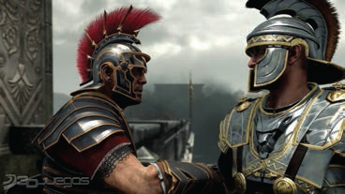
جنگ نرم متکی به روش های نرم افزاری، نامحسوس
و تدریجی است. جنگ روانی، جنگ رسانه ای، انقلاب
مخملی و رنگی برخی از شیوه های مختلف جنگ نرم
است. در این درس به بررسی یکی از خطرناک ترین
شیوه های جنگ نرم می پردازیم:

Slide 7
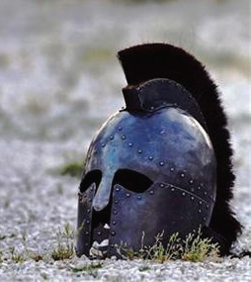
جنگ روانی
رومیان کلاه خودها و زره های بزرگی را می ساختند
که چند برابر کلاه خود و زره معمولی بود. آنها وقتی از
منطقه ای عبور می کردند؛ این تجهیزات را به عمد در
مسیر به جا می گذاشتند، تا لشکریان طرف مقابل تصور
کنند که سربازان آنها غول پیکرند و قبل از جنگ روحیهٔ
مبارزه و مقاومت خود را از دست بدهند.

Slide 8
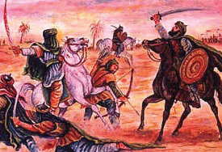
در زمان حرکت سپاهیان اسلام برای فتح مکه، وقتی مسلمانان به نزدیک مکه رسیدند، رسول گرامی
اسلام (ص)به یارانش دستور داد هنگام شب بر بالای بلندی های اطراف مکه به صورت پراکنده
آتش های زیادی روشن کنند تا هرکس از دور نگاه می کند، تصور نماید که یک سپاه چند هزارنفره
مکه را محاصره کرده است. در همین حال، پیامبر عباس بن عبدالمطلب را به داخل شهر مکه فرستاد
تا با دعوت از ابوسفیان وی را به محلی ببرد که بتواند آن آتش ها را تماشا کند. همین که ابوسفیان
مشعل های فروزان بسیار زیاد را مشاهده کرد، چاره ای جز تسلیم در برابر سپاه اسلام ندید؛ در نتیجه
مکه بدون جنگ و خونریزی فتح شد.

Slide 9
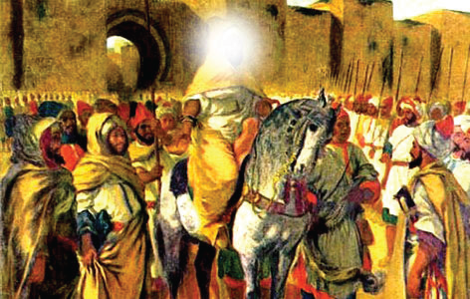
در جنگ صفین، وقتی سپاهیان امام علی(ع) به فرماندهی مالک اشتر در آستانه شکست دادن
لشکریان معاویه قرار گرفتند، لشکریان معاویه به منظور ایجاد شک و تردید در سپاهیان امام علی (ع)و برای فرار از شکست، با حیله گری عمر وعاص، قرآن ها را بر سر نیزه قرار دادند و اعلام کردند که
ما همه مسلمانیم و باید بین ما و شما این قرآن حکم کند. امام علی (ع)در واکنش به این اقدام معاویه
به سپاهیان خود دستور ادامه جنگ داد و فرمود دشمنان شما اعتقادی به قرآن ندارند و این عمل آنها
حیله و نیرنگی برای فرار از شکست است؛ اما بخشی از سپاهیان امام علی (ع)به فرمان آن حضرت
توجه نکردند و در مقابل امام ایستادند. سرپیچی این عده در مقابل فرمان امام باعث شد که معاویه و
لشکریانش از شکست حتمی نجات پیدا کنند.
در دوران ٨ ساله جنگ تحمیلی صدام علیه ایران، ارتش صدام علاوه بر بمباران شیمیایی رزمندگان
و برخی از مناطق مرزی، بارها شهرهای بزرگ کشور ما از جمله تهران را به منظور ایجاد ترس و
وحشت در بین مردم و تضعیف روحیه آنها، تهدید به بمباران شیمیایی می کرد.

Slide 10
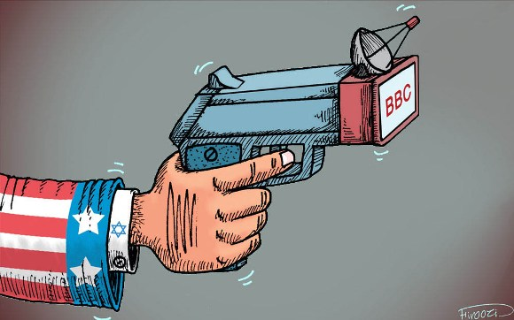
تهدید به گسترش تحریم اقتصادی و مصوّبه های مختلف در کنگره امریکا و شورای عالی امنیت
سازمان ملل متّحد علیه جمهوری اسلامی ایران یکی از نمونه های روشن جنگ روانی دشمن علیه ماست.
میزان اثرگذاری جنگ روانی از یک طرف به ویژگی های شخصیتی افراد مانند اعتقادات دینی،
شجاعت، اعتماد به نفس، پایبندی به ارزش های اخلاقی و… و از طرف دیگر به میزان علم و آگاهی انسان ها
و نیز شناخت دوستان و دشمنان واقعی بستگی دارد.
برای آنکه شما دانش آموزان عزیز به جهان پیرامون خود و اتفاقاتی که در آن رخ می دهد، با دقت
بیشتری توجه کنید و هر چیزی را به آسانی رد یا قبول نکنید، در این بخش از درس با روش های جنگ
روانی آشنا می شوید.

Slide 11
روش های جنگ روانی
١ تبلیغات: تبلیغ یا تبلیغات به معنای منتقل کردن و رساندن پیام، افکار و عقاید به دیگران است.
در تبلیغات سعی می شود با بهره گیری از کلمات، تصاویر، موسیقی و … پیام به گونه ای آراسته شود که
فکر و سلیقه گیرنده پیام، براساس خواست و تمایل فرستنده آن شکل بگیرد.
همان طورکه ممکن است با تبلیغات شایعه نادرستی را پخش کرد، به وسیله تبلیغات هم می توان آن
را خنثی نمود.
در دنیای امروز کشورهایی که از سرمایه فراوان، فناوری روز و شبکه های ماهواره ای گسترده
بهره مندند، می توانند با استفاده از امکانات خود بر فکر و احساس مردم جهان تأثیر بگذارند.
امروزه امریکا، قدرت های سلطه گر و رژیم صهیونیستی اشغالگر فلسطین با تشکیل و گروهک های
تکفیری یا حمایت از گروه هایی که با نام اسلام و مسلمانان در کشورهای مختلف جهان دست به ایجاد
نا امنی و جنایت می زنند، به معرفی چهره ای خشن و ضدانسانی از اسلام می پردازند.
نکته: همین قدرت های زورگوی جهانی در کشورهای مختلف نیروی نظامی پیاده می کنند و از هر
جنایت و تجاوز دریغ نمی دارند و خودشان را مدافع حقوق بشر معرفی می کنند!

Slide 12
٢ شایعه: شایعه به معنای انتشار مطالب و اخباری است که درستی و نادرستی آن معلوم نیست
و عموماً منبع مطمئن و مشخصی هم ندارد. شایعه معمولاً با اصل خبر تفاوت زیادی دارد؛ مانند
شایعه شهادت رسول گرامی اسلام (ع) در جنگ اُحُد که توسط مشرکان و به منظور تضعیف روحیه مسلمانان پخش شد؛ درصورتی که آن حضرت فقط به صورت جزئی مجروح شده بود.
از نظر اخلاقی و دینی معمولاً شایعه، مجموعه ای از غیبت، تهمت، نشر مطالب غیرمطمئن و …
است که براساس احکام صریح اسلامی تأیید یا سکوت در برابر آن و عدم مقابله با آن گناه محسوب
می شود. در آیات قرآن کریم و احکام دینی به مسلمانان تأکید شده است که در مورد اموری که اطلاع
و علم کافی درباره آن ندارند، بررسی کنند؛ زیرا چشم و گوش و زبان و قلب انسان در پیشگاه خداوند
مسئول هستند.

Slide 13
٣ تحریف واقعیات: تحریف یعنی منحرف کردن خبری از مسیر و موضوع اصلی خود که به
منظور انحراف اذهان مردم از حق به سوی باطل صورت می گیرد. در تحریف واقعیات معمولا دروغ
گفته نمی شود؛ بلکه واقعیات به صورت دیگری بیان می گردد که با اصل موضوع تفاوت زیادی دارد.
در تحریف واقعیت، گاهی کلماتی به متن اصلی اضافه یا از آن کم می شود و گاهی جملات به صورتی
که بوده بیان می گردد؛ ولی به گونه ای تفسیر می شود که مخالف منظور گوینده یا نویسندهٔ مطلب
است و با اصل آن تفاوت دارد. برای مثال، با وجود آنکه مقامات کشور ما بارها اعلام کرده اند که
هدف شان از پیشرفت در فنّاوری هسته ای، استفادهٔ صلح آمیز از آن برای تولید انرژی هسته ای است؛
ایران تاکنون نتوانسته ثابت کند که قصد استفادهٔ صلح آمیز از فنّاوری ولی غربی ها با این تفسیر که
ایران قصد استفادهٔ صلح آمیز از اذهان عمومی مردم جهان را از این واقعیت که ، هسته ای دارد
قصد ایران از پیشرفت در فنّاوری ؛ به سمتی سوق می دهند که تصور شود ، فنّاوری هسته ای استفادهٔ غیرصلح آمیز از آن ا
ست

Slide 14
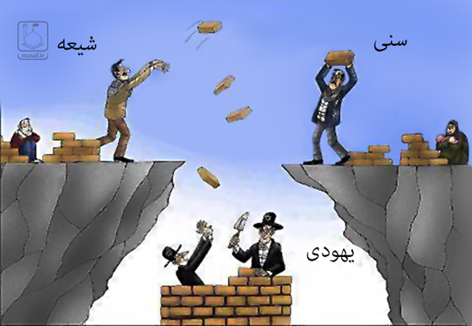
4 تفرقه افکنی: یکی دیگر از روش های جنگ روانی، دامن زدن به اختلافات موجود در یک یا
چند کشور است که به منظور ایجاد بدبینی و به وجود آوردن درگیری و در نهایت برای از بین بردن وحدت
و یکپارچگی یک جامعه صورت می گیرد. برای نمونه، دامن زدن به اختلافات میان شیعه و سنی یا ایجاد
بدبینی بین مسلمانان و سایر ادیان الهی و همچنین مطرح کردن اختلافات قومی در بین قومیت های مختلف،
مواردی است که تمامی آنها به منظور تضعیف اتحاد و یکپارچگی ملت ایران صورت می پذیرد.

Slide 15
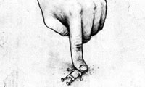
5ترور: ترور، تهدید و تلاش برای ایجاد ترس و وحشت دربارهٔ یک گروه یا یک کشور جهت
تحت فشار قرار دادن آنها به منظور تسلیم در برابر خواسته های طراحان آن می باشد.
ترور بر دو نوع است: ترور شخص و ترور شخصیت

Slide 16
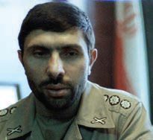
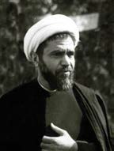
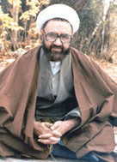
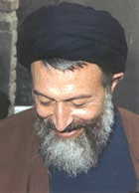
ترور شخص :در ترور شخص، افراد موجّه، توانمند و ارزشمند یک کشور که نقش مؤثری در آگاهی مردم و پیشرفت جامعه دارند، مورد تهاجم جسمی و فیزیکی قرار می گیرند. برای نمونه، در
کشور ما، شهادت شخصیت های اندیشمند و برجسته ای همچون مطهری، بهشتی، رجایی، باهنر،
صیاد شیرازی و دانشمندان هسته ای و… نمونه هایی از ترور شخص محسوب می شوند.
سوء قصد به جان مقام معظم رهبری در یکی از مساجد تهران در سال 136 0 که طی آن یک دست
ایشان به شدت آسیب دید، یکی دیگر از ترورهایی است که در اولین سال های پیروزی انقلاب اسلامی
رخ داد.
سپهبد شهید صیاد شیرازی
شهید دکتر مفتح
استاد شهید مطهری
شهید دکتر بهشتی

Slide 17
ترور شخصیت:تخریب شخصیت های بزرگ و تأثیرگذار با استفاده از دروغ، شایعه، تهمت و
تبلیغات ناروا از قدیم رایج بوده است. به عنوان مثال دشمنان خدا در صدر اسلام پیامبر اکرم(ص)
را جادوگر یا مجنون می دانستند. از زمان پیروزی انقلاب اسلامی تاکنون نیز چهره های برجسته نظام
اسلامی ایران مانند امام خمینی و مقام معظم رهبری از سوی دشمنان مورد هدف قرار گرفتند و با
استفاده از شایعه، تحریف واقعیت و نسبت دادن صفات ناروا، سعی کرده اند تا شخصیت تأثیرگذار آنها
را تخریب کنند.
یا شخصیت مسلمانان را هدف قرار می دهد. » دین اسلام « ترور شخصیت در مواردی به صورت کلی
برای مثال در بعضی از فیلم های سینمایی، شخصیت های منفی فیلم یک یا چند نفر از مسلمانانی هستند
که چهرهٔ خشن و منفوری از آنها ترسیم شده است. همچنین در برخی از بازی های رایانه ای کسی که
مشغول بازی می شود، برای پیروز شدن باید به سمت فرد یا افرادی که دارای ویژگی های اسلامی و
می گوید، شلیک » الله اکبر « مذهبی اند، تیراندازی کند و برای به دست آوردن امتیاز به سوی کسی که
نماید. در تمامی این بازی ها، قصد و هدف طراحان بازی، تخریب شخصیت مسلمانان است.

Slide 18
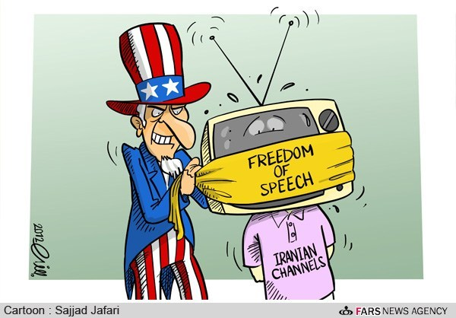

شبکه های ماهواره ای فارسی زبان
به نظر شما چرا با وجود شبکه های فراوان فارسی زبان، تعداد آنها در حال افزایش است؟
آیا می دانید هزینه اجاره یک ماهواره در فضا، تهیه و تولید برنامه های آن، ارسال برنامه بر روی شبکه
و… چقدر است؟ آیا تأمین این هزینه ها بدون حمایت قدرت های اقتصادی و سیاسی دنیا امکان پذیر
است؟
اگر به صورت سطحی و ساده به موضوع نگاه کنیم، شاید گمان کنیم که هدف این شبکه ها
اطلاع رسانی و سرگرم کردن فارسی زبانان است؛ اما اگر کمی درباره این موضوع فکر کنیم، پی می بریم
که قدرت های پشت پرده این شبکه ها اهداف دیگری درسر دارند.

Slide 19
حمایت گسترده از راه اندازی این شبکه ها به دلیل تأثیری که ماهواره و تلویزیون در برانگیختن
افکار عمومی دارد، مورد توجه دشمنان انقلاب اسلامی است تا از این طریق بتوانند جنگ روانی و
جنگ رسانه ای خود را علیه جمهوری اسلامی ایران گسترش دهند.
برنامه های سیاسی، فرهنگی و هنری، فیلم های سینمایی، سریال های تلویزیونی، گفت وگوهای
اقتصادی و اجتماعی و حتی برنامه های به ظاهر خانوادگی آنها عمدتاً با هدف هایی همچون:
1 بدبین کردن مردم به اسلام و نظام جمهوری اسلامی
2 قطع رابطه ملت با رهبری نظام
3 ترویج بی بندوباری اخلاقی
4 از بین بردن استحکام خانواده
5 جدایی دین از سیاست
6 دور کردن مردم از ارزش های دینی و…

Slide 20
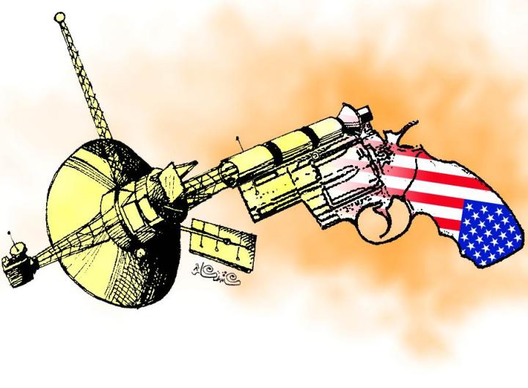
صورت می گیرد که همه در جهت اهداف جنگ روانی و جنگ رسانه ای دشمنان نظام جمهوری
اسلامی ایران است. البته در برخی از برنامه های این شبکه ها اطلاع رسانی، سرگرمی های معمولی،
مسابقات ورزشی و… هم وجود دارد؛ اما آنچه که باید به آن توجه داشت، اهداف کلی این شبکه هاست
که به آنها اشاره شد.

